Slide 1
музей
«Край Алтайский»
musei_sigma@mail.ru

Slide 2
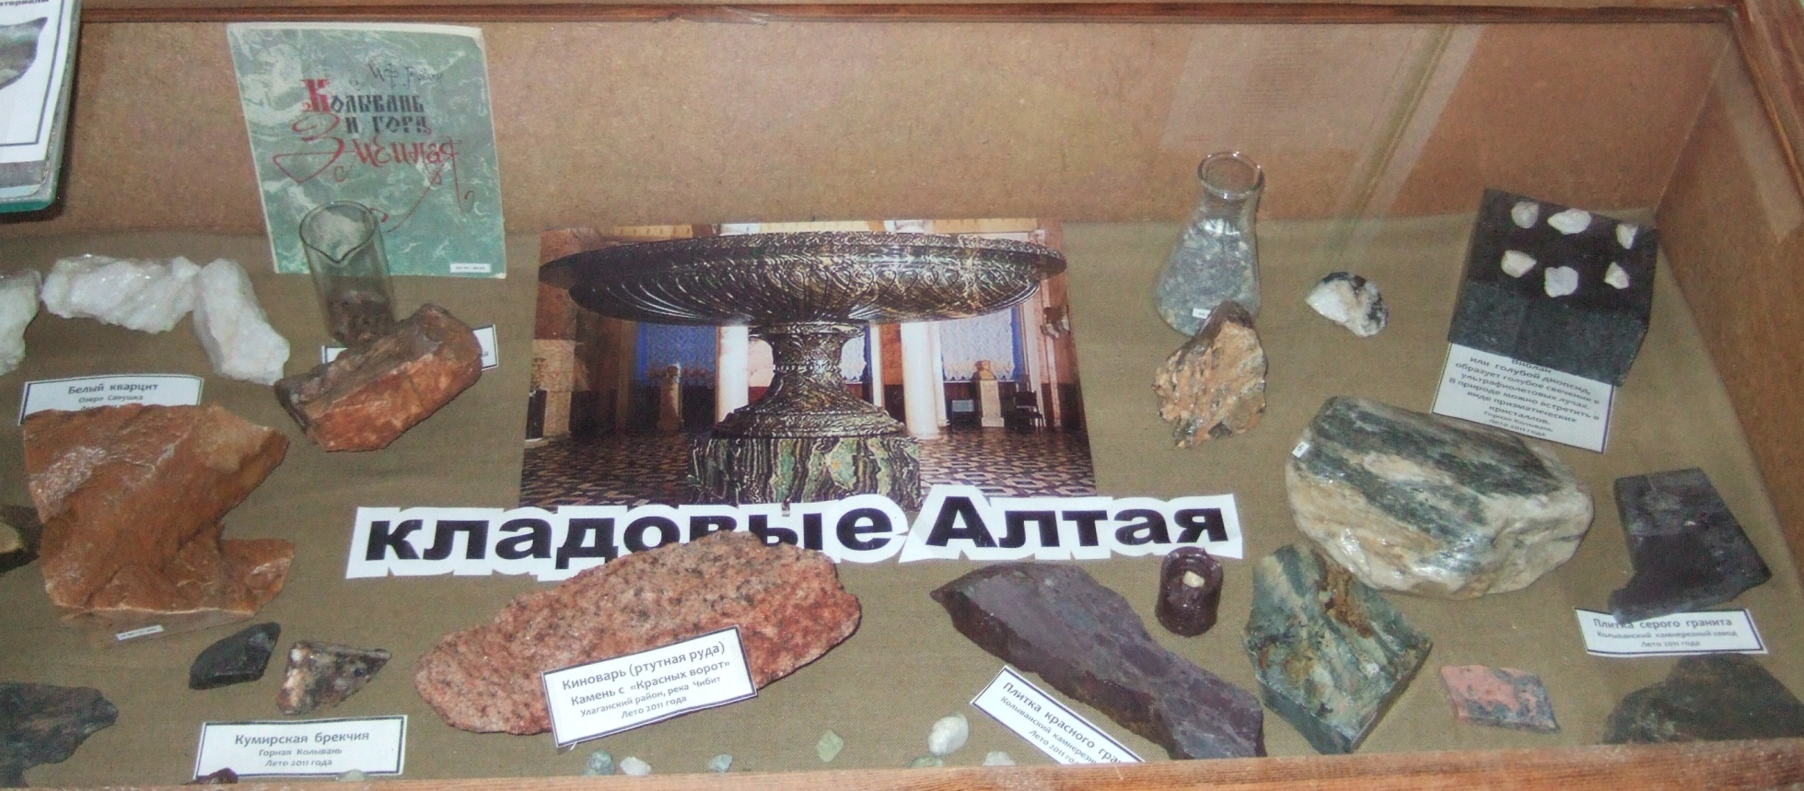
Экспозиция
«Каменные кладовые Алтая»
Экспозиция состоит из поделочных камней, месторождения которых находятся на территории Змеиногорского района Алтайского края.

Slide 3
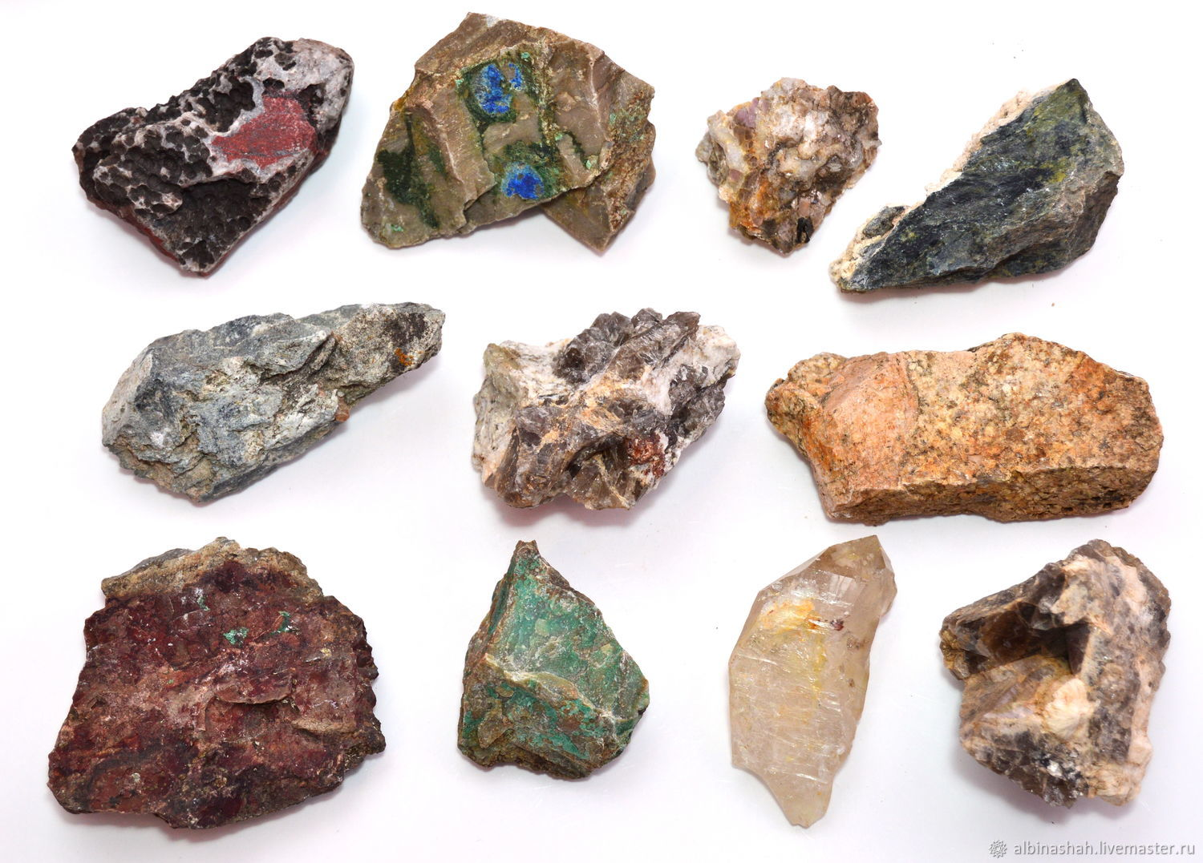
Яшма —
это минералы, основу которых составляют кремнистые породы с разнообразными включениями. Эти включения и определяют цвет яшмы, который бывает и фиолетовым, и красным, и почти белым. Разнообразием цвета и рисунка камень оправдывает свое название (от древнегреческого iaspis — «пестрый»).

Slide 4
Ревнёвская яшма зеленого цвета. Она имеет высокие технические свойства, отличается красотой и разнообразием рисунка, который виден только на сколе камня. Встречаются светло и темно-зеленые, желто-зеленые яшмы с изогнутыми, сколотыми линиями.

Slide 5
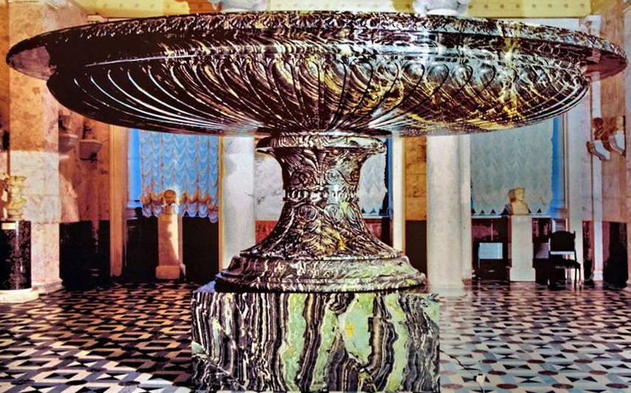
Царица ваз или Большая колыванская ваза, выполненная из ревнёвской яшмы. Она находится в Эрмитаже и считается самой большой чашей в мире, изготовленной из яшмы.

Slide 6
Царица ваз была изготовлена на Колыванской шлифовальной фабрике, организованной на Алтае. Сделали её из ревнёвской яшмы по рисунку архитектора Мельникова. В самом широком месте ваза или чаша составляет в диаметре 5,04 метра. Её высота вместе с пьедесталом достигает 2,57 метра, а вес равен 19 с половиной тонн. У Большой колыванской вазы есть одна особенность: форма у неё овальная. Однако в то время чаши делали, как правило, круглыми или квадратными. Связано это было со свойствами яшмы. Она твёрдая, но в то же время хрупкая. Сделал что-то не так, и камень сразу дал трещину – весь труд насмарку. С учётом этого, круглые и квадратные формы изготавливать было гораздо легче и безопаснее, чем овальную, так как та требовала ювелирного ручного труда. Но мастеров трудности не испугали, и уникальную огромную вазу они изготовили.

Slide 7
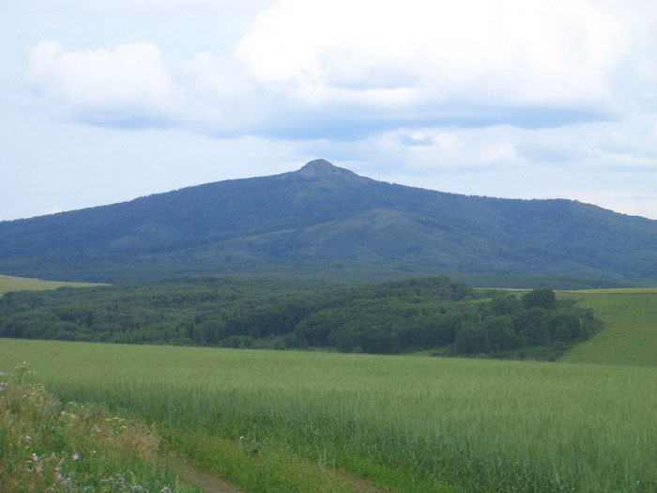
Яшму, из которой сделали вазу, взяли на горе Ревнюхе. Назвали гору так из-за зарослей ревеня, обильно растущего на склонах. В её недрах обнаружили крупные залежи зелено-волнистой яшмы. А вот в других местах такая красивая яшма не встречалась.

Slide 8
На одном из склонов соорудили каменоломню и начали разрабатывать месторождение. Из яшмы стали делать чаши, вазы и отправлять их в Санкт-Петербург. В самой каменоломне куски породы обтёсывали до нужных размеров, а тонкую обработку проводили на Колыванской шлифовальной фабрике. От каменоломни она находилась на расстоянии нескольких десятков километров. Работа была тяжёлая. Вначале находили кусок камня нужных размеров, затем вручную спускали к подножию горы, а уж после этого тащили каменную глыбу, которая могла весить несколько сотен кг и даже тонн, на фабрику. Перемещали такую громадину по земле, подкладывая стволы деревьев.

Slide 9
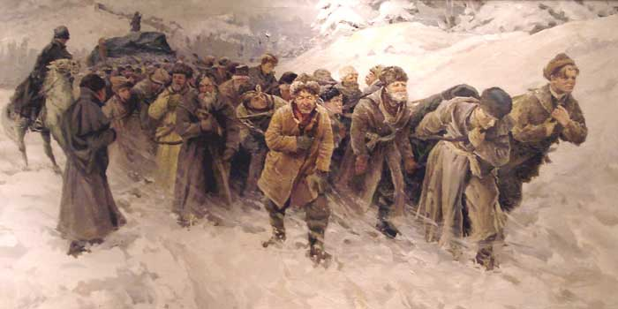
В 1819 году в Ревневской каменоломне Алтайского горного округа обнаружили огромную 11-метровую глыбу. Во время обработки она дала трещину и уменьшилась в размерах до 5,6 метра. Из этого куска породы в 1820 году и решили изготовить вазу для Нового Эрмитажа по рисункам архитектора Мельникова. На изготовление макетов и детальных рисунков ушло несколько лет. Лишь в 1828 году начались работы. Руководил ими управляющий Михаил Лаулин.

Slide 10
В начале 1843 года Большую колыванскую вазу перевезли в Барнаул, а затем в Екатеринбург к Уткинской пристани. До пристани царицу ваз тянуло полторы сотни лошадей. По воде до Санкт-Петербурга сплавляли её вплоть до августа. На Фонтанке она пролежала на барже возле Аничкова моста долгое время, потом ещё дольше лежала на набережной. А причина заключалась в том, что во дворец царица ваз не могла попасть из-за своих габаритов. Поэтому её решили поместить в проезд здания Нового Эрмитажа, но под такую тяжесть пришлось делать усиленный фундамент. На его сооружение ушло 4 года.

Slide 11
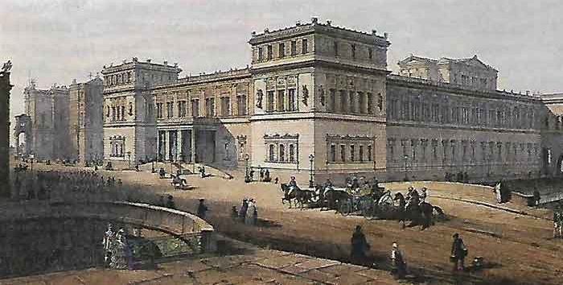
Лишь в 1849 году Большая колыванская ваза наконец-то нашла себе постоянное и достойное пристанище. Устанавливали её на фундамент почти 800 рабочих. И в проезде царица ваз простояла несколько лет. Затем его закрыли стенами и превратили в одно из помещений Нового Эрмитажа.

Slide 12
Вот с тех пор каменная чаша, изготовленная из ревнёвской яшмы, там и стоит, поражая людей своей красотой и поистине царским величием.

Slide 13
Спасибо
за
внимание

